Slide 1
Improving Performance in Combinatorial Optimization Problems with Inequality Constraints: An Evaluation of the Unbalanced Penalization Method on D-Wave Advantage
著者：J. A. Montañez-Barrera
Pim van den Heuvel
Dennis Willsch
Kristel Michielsen
出典：2023 IEEE International Conference on Quantum Computing and Engineering (QCE)
Year: 2023, Volume: 1, Pages: 535-542
M230641 劉 崇玖

Slide 2
もくじ
ABSTRACT
Ⅰ. INTRODUCTION
Ⅱ. METHOD
A. The QUBO formulation
B. Unbalanced penalization
C. Slack variables
D. Ising Hamiltonian
E. The traveling sales man problem
Ⅲ. RESULTS
A. Quantum Annealer: D-Wave Advantage
B. Hybrid Solver
C. Unbalanced penalization using different solvers
Ⅳ. CONCLUSIONS

Slide 3
もくじ
ABSTRACT
Ⅰ. INTRODUCTION
Ⅱ. METHOD
A. The QUBO formulation
B. Unbalanced penalization
C. Slack variables
D. Ising Hamiltonian
E. The traveling sales man problem
Ⅲ. RESULTS
A. Quantum Annealer: D-Wave Advantage
B. Hybrid Solver
C. Unbalanced penalization using different solvers
Ⅳ. CONCLUSIONS

Slide 4
ABSTRACT
Quadratic Unconstrained Binary Optimization二次制約なしバイナリ最適化(QUBO) は組み合わせ最適化問題、近年量子計算技術の進展によって注目される
多くの問題で不等式制約が必要で
通常は補助変数(slack variables)を用いて等式制約に変換する
補助変数のデメリット：
探索範囲の拡大と必要の量子ビットの増加
最近は不等式制約に対して、 unbalanced penalization手法を提案された
本論文では
TSP問題をベンチマーク問題として異なるソルバーを用いて
slack variablesとunbalanced penalization手法を比較した

Slide 5
もくじ
ABSTRACT
Ⅰ. INTRODUCTION
Ⅱ. METHOD
A. The QUBO formulation
B. Unbalanced penalization
C. Slack variables
D. Ising Hamiltonian
E. The traveling sales man problem
Ⅲ. RESULTS
A. Quantum Annealer: D-Wave Advantage
B. Hybrid Solver
C. Unbalanced penalization using different solvers
Ⅳ. CONCLUSIONS

Slide 6
INTRODUCTION
組合せ最適化問題とは、
様々な制約の下で多くの選択肢の中から、ある指標（価値）を最も良くする変数の値（組合せ）を求める問題
近年、量子計算機の発展によって
量子計算機で組み合わせ問題を解くことが注目されている
流れ：
組み合わせ問題
目的関数
QUBOモデル
変数の変換
Isingモデル
埋め込み
QPU
(quantum processing units)
制約条件
制約条件：
等式制約 → ペナルティー項として目的関数に加える
不等式制約 → 補助変数（slack variables）を利用する
補助変数のデメリットに対して、 unbalanced penalization^{[25]}方法が提案された
[25] Alejandro Montanez-Barrera, Alberto Maldonado-Romo, Dennis Willsch, and Kristel Michielsen. Unbalanced penalization: A new approach to encode inequality constraints of combinatorial problems for quantum optimization algorithms. pages 18–20, 2022.

Slide 7
INTRODUCTION
本論文では：
不等式制約に対して
ベンチマーク用の問題： Dantzig-Fulkerson-Johnson(DFJ) 形式のTSP問題
問題のサイズ(町の個数)は6から45
ソルバー：
D-wave のQuantum annealing と classical solvers
補助変数(slack variables)を利用する方法
二つの方法を比較する
unbalanced penalization方法

Slide 8
もくじ
ABSTRACT
Ⅰ. INTRODUCTION
Ⅱ. METHOD
A. The QUBO formulation
B. Unbalanced penalization
C. Slack variables
D. Ising Hamiltonian
E. The traveling sales man problem
Ⅲ. RESULTS
A. Quantum Annealer: D-Wave Advantage
B. Hybrid Solver
C. Unbalanced penalization using different solvers
Ⅳ. CONCLUSIONS

Slide 9
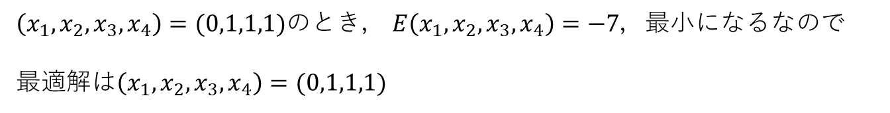
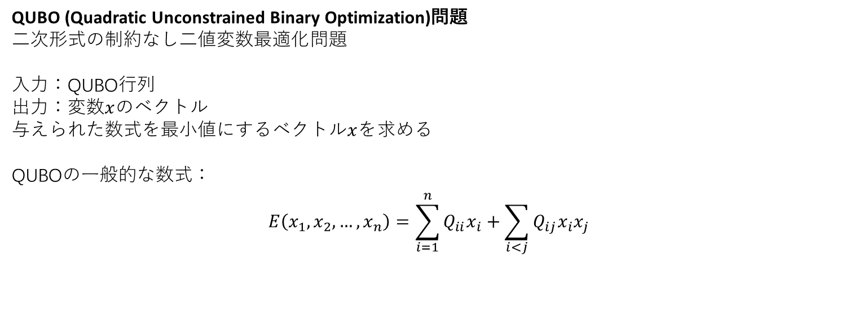


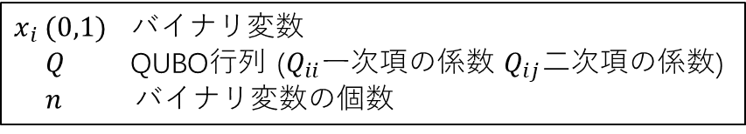
METHOD ：The QUBO formulation
QUBO (Quadratic Unconstrained Binary Optimization)問題
二次形式の制約なし二値変数最適化問題
入力：QUBO行列
出力：変数$x$のベクトル
与えられた数式を最小値にするベクトル$x$を求める
QUBOの一般的な数式：
$$E\left(x_{1},x_{2},…,x_{n}\right)=\sum_{i=1}^{n}{Q_{ii}x_{i}}+\sum_{i<j}{Q_{ij}x_{i}x_{j}}$$
$x_{i} (0,1)$ バイナリ変数
$Q$ QUBO行列 ($Q_{ii}$一次項の係数 $Q_{ij}$二次項の係数)
$n$ バイナリ変数の個数
例えば：
バイナリ変数四つあるQUBO問題
$$x_{1} x_{2} x_{3} x_{4}$$
$$x_{1}$$
$$x_{2}$$
$$x_{3}$$
$$x_{4}$$
$$E\left(x_{1},x_{2},x_{3},x_{4}\right)=x_{1}+2x_{2}−3x_{4}+5x_{1}x_{2}−2x_{2}x_{3}+x_{1}x_{3}−4x_{2}x_{4}$$
1 | 5 | 1 | 0
 | 2 | -2 | -4
 |  | 0 | 0
 |  |  | -3
一次項
二次項
$\left(x_{1},x_{2},x_{3},x_{4}\right)=(0,1,1,1)$のとき， $E\left(x_{1},x_{2},x_{3},x_{4}\right)=−7$，最小になるなので
最適解は$\left(x_{1},x_{2},x_{3},x_{4}\right)=(0,1,1,1)$

Slide 10


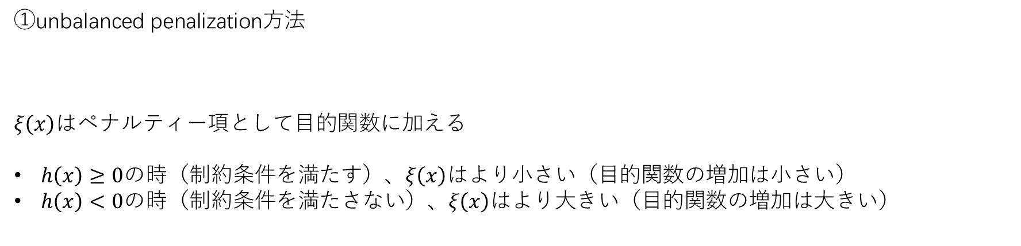


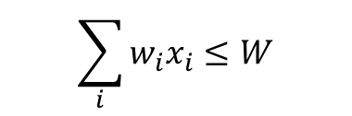
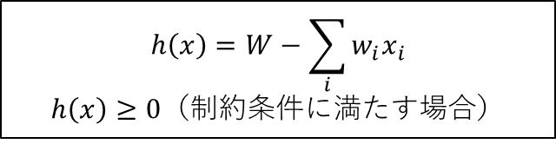
METHOD：不等式制約
制約条件：
等式制約
$x_{i} (0,1)$ バイナリ変数
$c_{i}$と$w_{i}$ 係数（整数）
$CとW$ 定数
$λ_{0}$ $λ_{1}$ $λ_{2}$ ペナルティー係数
移項
$${λ_{0}\left(\sum_{i}{c_{i}x_{i}}−C\right)}^{2}$$
$$\sum_{i}{c_{i}x_{i}}=C$$
二乗
$$\sum_{i}{w_{i}x_{i}}≤W$$
不等式制約
$$h\left(x\right)=W−\sum_{i}{w_{i}x_{i}}$$
$h\left(x\right)≥0$（制約条件に満たす場合）
①unbalanced penalization方法
$ξ\left(x\right)$はペナルティー項として目的関数に加える
$h\left(x\right)≥0$の時（制約条件を満たす）、$ξ\left(x\right)$はより小さい（目的関数の増加は小さい）
$h\left(x\right)<0$の時（制約条件を満たさない）、$ξ\left(x\right)$はより大きい（目的関数の増加は大きい）
$$ξ\left(x\right)=−λ_{1}h\left(x\right)+λ_{2}{h(x)}^{2}$$
Notes:
グザイξ

Slide 11
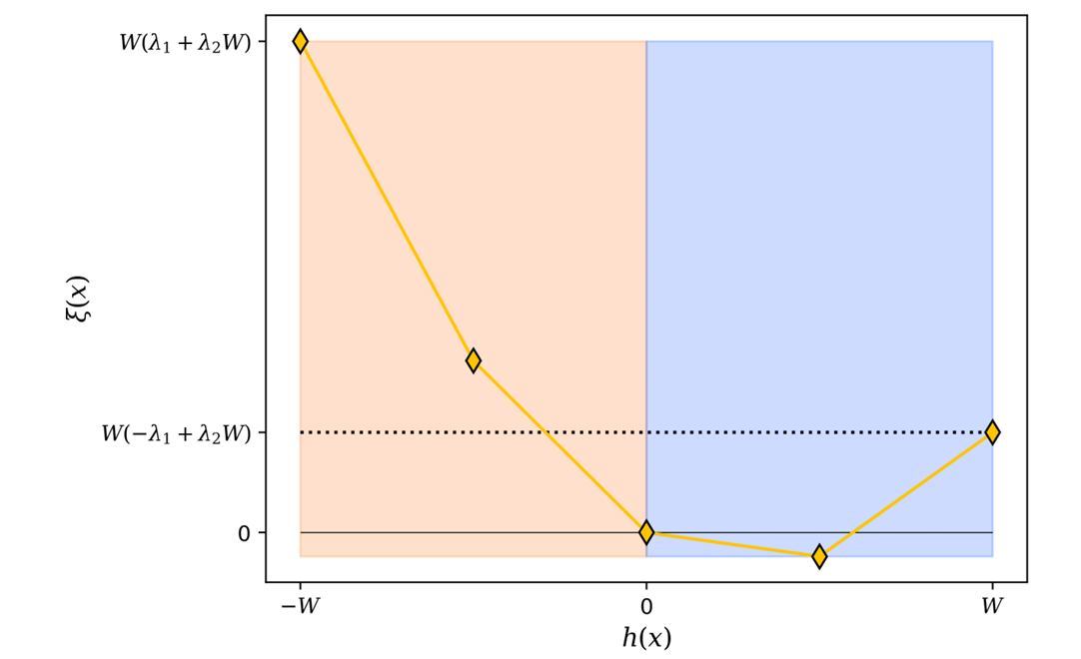
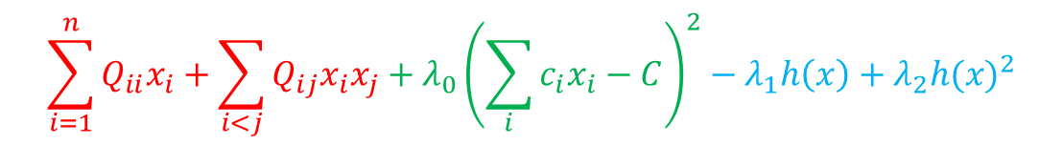
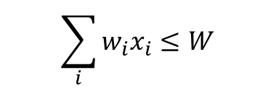
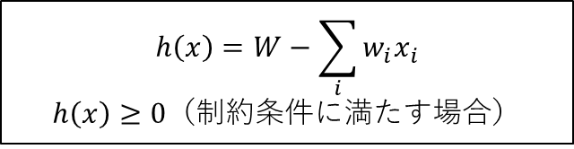

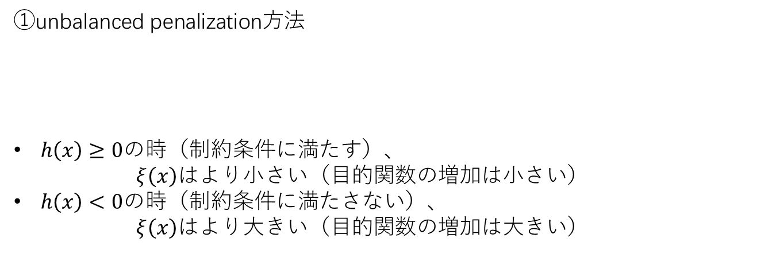
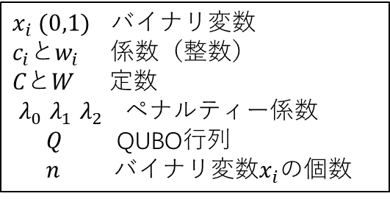
METHOD ：不等式制約
$$\sum_{i}{w_{i}x_{i}}≤W$$
$x_{i} (0,1)$ バイナリ変数
$c_{i}$と$w_{i}$ 係数（整数）
$CとW$ 定数
$λ_{0}$ $λ_{1}$ $λ_{2}$ ペナルティー係数
$Q$ QUBO行列
$n$ バイナリ変数$x_{i}$の個数
不等式制約
$$h\left(x\right)=W−\sum_{i}{w_{i}x_{i}}$$
$h\left(x\right)≥0$（制約条件に満たす場合）
①unbalanced penalization方法
$h\left(x\right)≥0$の時（制約条件に満たす）、
$ξ\left(x\right)$はより小さい（目的関数の増加は小さい）
$h\left(x\right)<0$の時（制約条件に満たさない）、
$ξ\left(x\right)$はより大きい（目的関数の増加は大きい）
$$ξ\left(x\right)=−λ_{1}h\left(x\right)+λ_{2}{h(x)}^{2}$$
満たさない
満たす
目的関数+制約条件
$$\sum_{i=1}^{n}{Q_{ii}x_{i}}+\sum_{i<j}{Q_{ij}x_{i}x_{j}}+{λ_{0}\left(\sum_{i}{c_{i}x_{i}}−C\right)}^{2}−λ_{1}h\left(x\right)+λ_{2}{h(x)}^{2}$$
目的関数
等式制約
不等式制約
Notes:
グザイξ

Slide 12
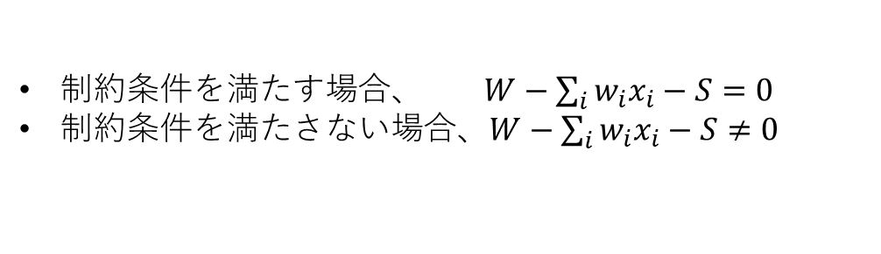
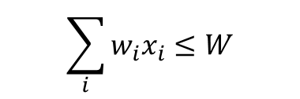


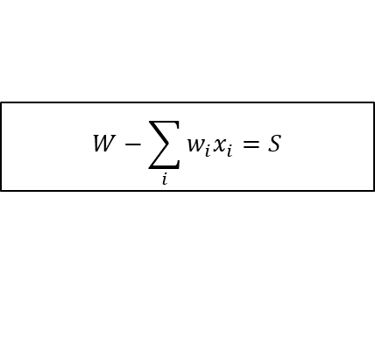
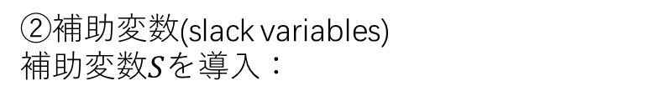
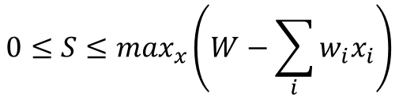
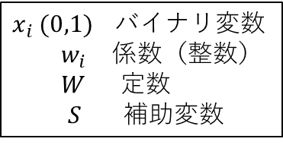

METHOD ：不等式制約
$$\sum_{i}{w_{i}x_{i}}≤W$$
不等式制約
$x_{i} (0,1)$ バイナリ変数
$w_{i}$ 係数（整数）
$W$ 定数
$S$ 補助変数
②補助変数(slack variables)
補助変数$S$を導入：
$$\sum_{i}{w_{i}x_{i}}+S=W$$
移項
$$W−\sum_{i}{w_{i}x_{i}}−S=0$$
制約条件を満たす場合、 $W−\sum_{i}{w_{i}x_{i}}−S=0$
制約条件を満たさない場合、$W−\sum_{i}{w_{i}x_{i}}−S≠0$
なので、 $S$の範囲は
$$0≤S≤\max_{x}\left(W−\sum_{i}{w_{i}x_{i}}\right)$$
$$W−\sum_{i}{w_{i}x_{i}}=S$$
Notes:
グザイξ

Slide 13



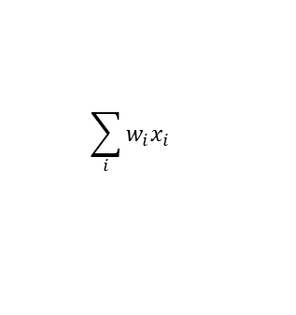

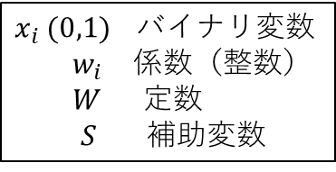

METHOD ：不等式制約
$$\sum_{i}{w_{i}x_{i}}≤W$$
$x_{i} (0,1)$ バイナリ変数
$w_{i}$ 係数（整数）
$W$ 定数
$S$ 補助変数
不等式制約
②補助変数(slack variables)
補助変数$S$を導入：
$$\sum_{i}{w_{i}x_{i}}+S=W$$
$$W$$
移項
$$W−\sum_{i}{w_{i}x_{i}}−S=0$$
$$\sum_{i}{w_{i}x_{i}}$$
$$S$$
制約条件を満たす場合、 $W−\sum_{i}{w_{i}x_{i}}−S=0$
制約条件を満たさない場合、$W−\sum_{i}{w_{i}x_{i}}−S≠0$
$S$が最小(0)
$$\sum_{i}{w_{i}x_{i}}$$
なので、 $S$の範囲は
$$0≤S≤\max_{x}\left(W−\sum_{i}{w_{i}x_{i}}\right)$$
$S$が最大
$$\sum_{i}{w_{i}x_{i}}$$
$$S$$
Notes:
グザイξ

Slide 14
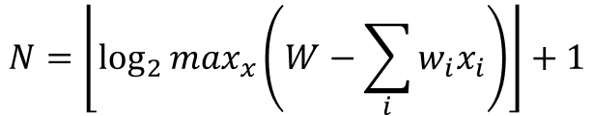
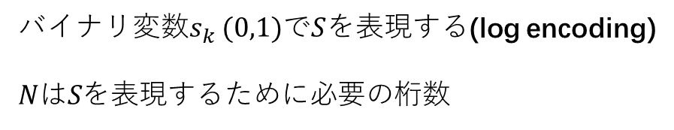
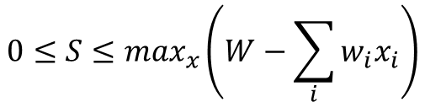
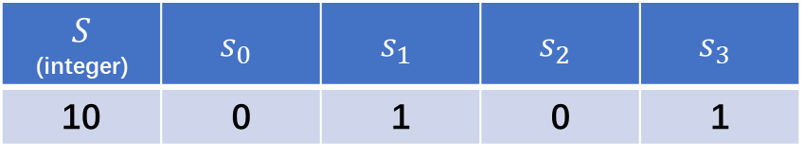
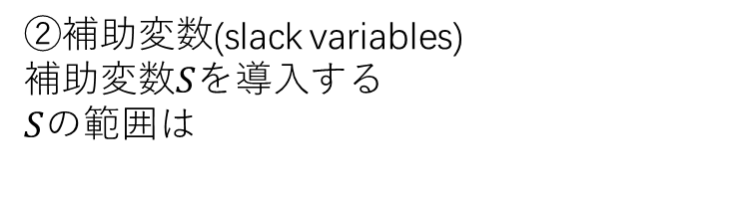
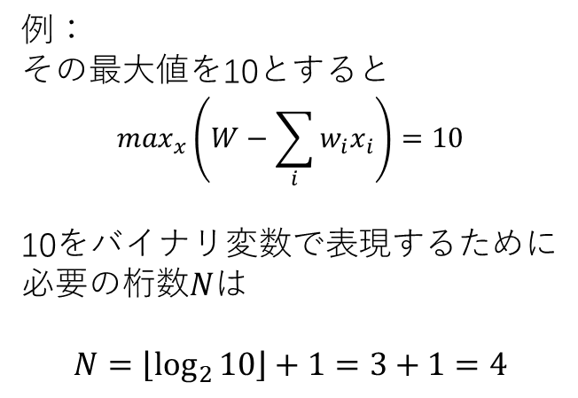
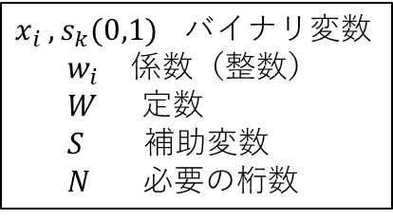
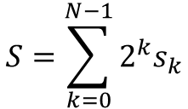
METHOD ：不等式制約
$$\sum_{i}{w_{i}x_{i}}≤W$$
$x_{i} ,s_{k}(0,1)$ バイナリ変数
$w_{i}$ 係数（整数）
$W$ 定数
$S$ 補助変数
$N$ 必要の桁数
不等式制約
②補助変数(slack variables)
補助変数$S$を導入する
$S$の範囲は
例：
その最大値を10とすると
$$\max_{x}\left(W−\sum_{i}{w_{i}x_{i}}\right)=10$$
10をバイナリ変数で表現するために
必要の桁数$N$は
$$N=\left\lfloor \log_{2}{10}\right\rfloor +1=3+1=4$$
$$0≤S≤\max_{x}\left(W−\sum_{i}{w_{i}x_{i}}\right)$$
バイナリ変数$s_{k}$ $(0,1)$で$S$を表現する(log encoding)
$NはS$を表現するために必要の桁数
$$N=\left\lfloor \log_{2}{\max_{x}\left(W−\sum_{i}{w_{i}x_{i}}\right)}\right\rfloor +1$$
$$S$$ (integer) | $$s_{0}$$ | $$s_{1}$$ | $$s_{2}$$ | $$s_{3}$$
10 | 0 | 1 | 0 | 1
$$S=\sum_{k=0}^{N−1}{2^{k}s_{k}}$$
$$S=2^{0}s_{0}+2^{1}s_{1}+2^{2}s_{2}+2^{3}s_{3}=10$$
Notes:
グザイξ

Slide 15

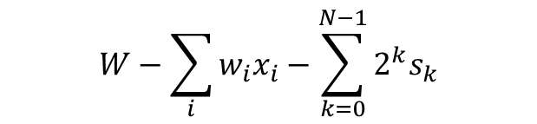
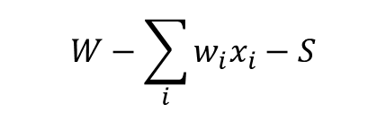
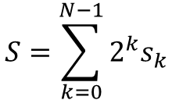
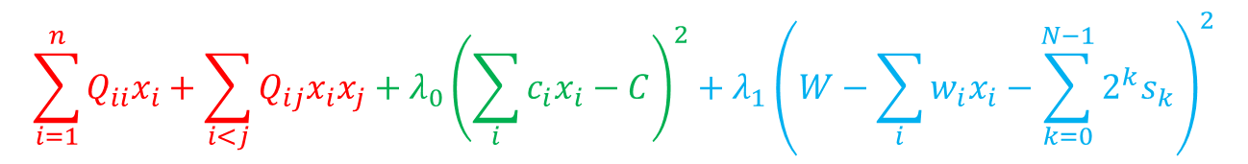
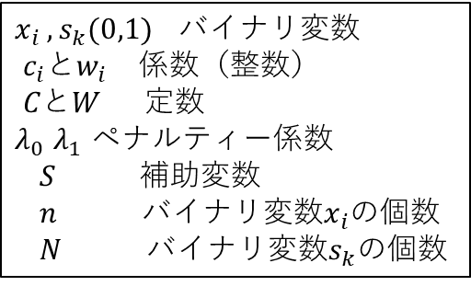
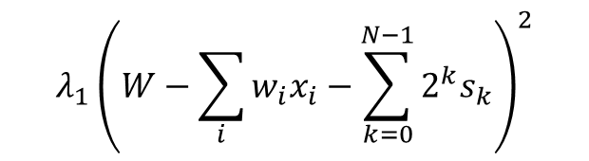
METHOD ：不等式制約
$$\sum_{i}{w_{i}x_{i}}≤W$$
$x_{i} ,s_{k}(0,1)$ バイナリ変数
$c_{i}$と$w_{i}$ 係数（整数）
$CとW$ 定数
$λ_{0}$ $λ_{1}$ ペナルティー係数
$S$ 補助変数
$n$ バイナリ変数$x_{i}$の個数
$N$ バイナリ変数$s_{k}$の個数
不等式制約
②補助変数(slack variables)
$$W−\sum_{i}{w_{i}x_{i}}−S$$
目的関数+制約条件
$$S=\sum_{k=0}^{N−1}{2^{k}s_{k}}$$
$$\sum_{i=1}^{n}{Q_{ii}x_{i}}+\sum_{i<j}{Q_{ij}x_{i}x_{j}}+{λ_{0}\left(\sum_{i}{c_{i}x_{i}}−C\right)}^{2}+λ_{1}{\left(W−\sum_{i}{w_{i}x_{i}}−\sum_{k=0}^{N−1}{2^{k}s_{k}}\right)}^{2}$$
$S$を代入
$$W−\sum_{i}{w_{i}x_{i}}−\sum_{k=0}^{N−1}{2^{k}s_{k}}$$
目的関数
等式制約
不等式制約
それで、不等式制約から等式制約に変わる
対応するペナルティー項：
$$λ_{1}{\left(W−\sum_{i}{w_{i}x_{i}}−\sum_{k=0}^{N−1}{2^{k}s_{k}}\right)}^{2}$$
Notes:
グザイξ

Slide 16
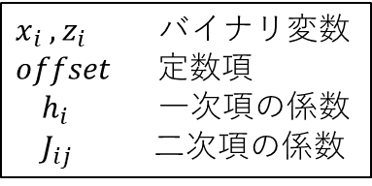
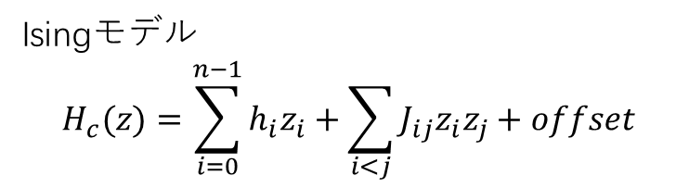

METHOD：Isingモデル
Ising Hamiltonian
QUBOモデル
$$x_{i}=\left(1+z_{i}\right)/2$$
Isingモデル
変数 $x_{i} ∈\left\{0,1\right\}$ $z_{i}∈\left\{−1,+1\right\}$
Isingモデル
$$H_{c}(z)=\sum_{i=0}^{n−1}{h_{i}z_{i}}+\sum_{i<j}{J_{ij}z_{i}z_{j}}+offset$$
$x_{i} ,z_{i}$ バイナリ変数
$offset$ 定数項
$h_{i}$ 一次項の係数
$J_{ij}$ 二次項の係数
Notes:
グザイξ

Slide 17
METHOD : TSP問題
TSP問題：
1
2
ある経路を探して
その経路は全ての町を一度だけ回って
最後は出発点に戻る
経路の距離を最小化する問題である
最短経路は
1-2-3-4-1
1
5
4
2
6
4
3
3
Notes:
グザイξ

Slide 18


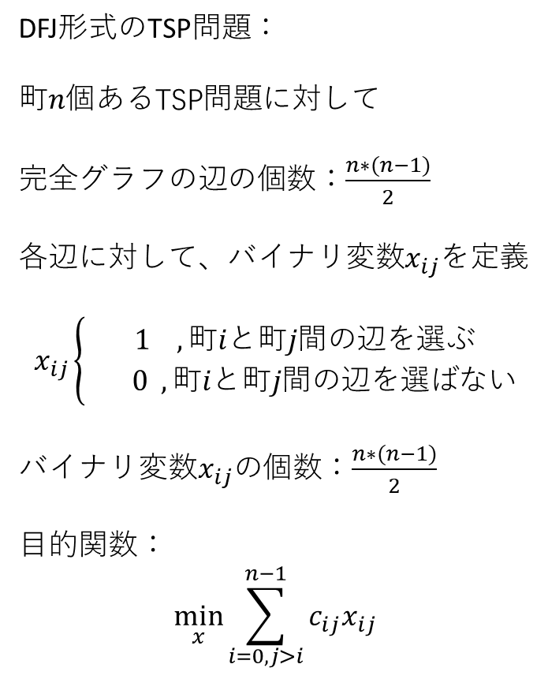




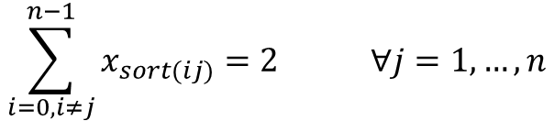

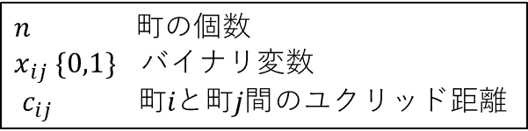


METHOD : TSP問題
DFJ形式のTSP問題：
町$n$個あるTSP問題に対して
完全グラフの辺の個数：$\frac{n∗(n−1)}{2}$
各辺に対して、バイナリ変数$x_{ij}$を定義
$$x_{ij}\left\{\begin{aligned} 1 ,町iと町j間の辺を選ぶ \\ 0 ,町iと町j間の辺を選ばない\end{aligned}\right.$$
バイナリ変数$x_{ij}$の個数：$\frac{n∗(n−1)}{2}$
目的関数：
$$\min_{x}{\sum_{i=0,j>i}^{n−1}{c_{ij}x_{ij}}}$$
$n$ 町の個数
$x_{ij} \{0,1\}$ バイナリ変数
$c_{ij} 町iと町j間のユクリッド距離$
制約条件：
$$\sum_{i=0,i≠j}^{n−1}{x_{sort(ij)}}=2 ∀j=1,…,n$$
各町(頂点)と繋がっている辺の個数（度数）は２
$$…$$
$$…$$
$$…$$
$$…$$
$$…$$
$$i$$
$$i$$
$$i$$
$$…$$
Notes:
グザイξ

Slide 19
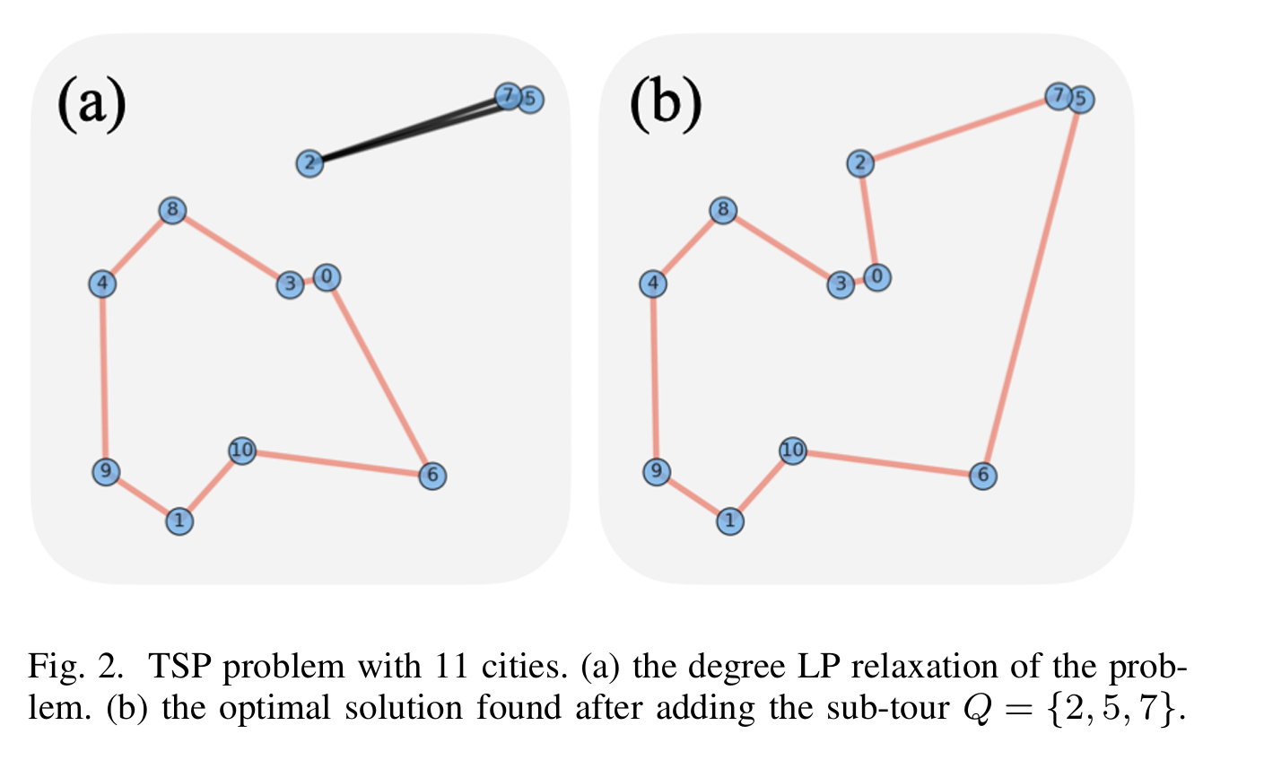
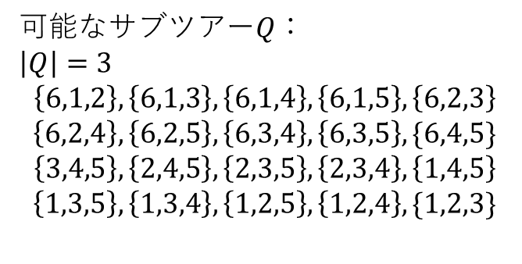
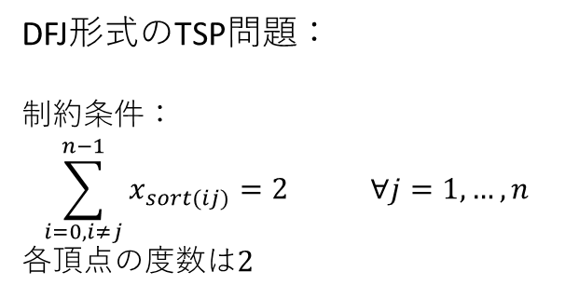
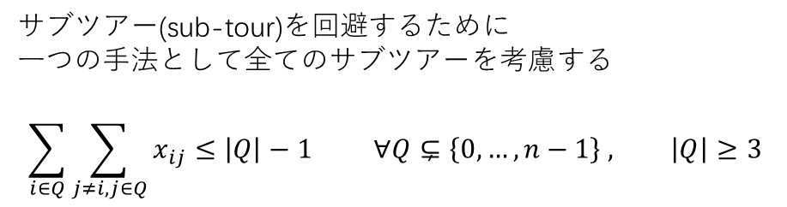
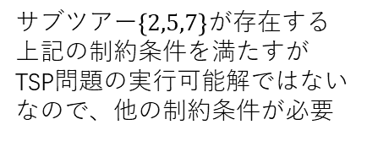
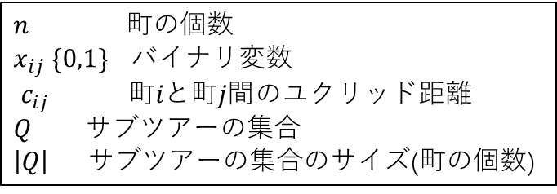

METHOD : TSP問題
DFJ形式のTSP問題：
制約条件：
$$\sum_{i=0,i≠j}^{n−1}{x_{sort(ij)}}=2 ∀j=1,…,n$$
各頂点の度数は$2$
$n$ 町の個数
$x_{ij} \{0,1\}$ バイナリ変数
$c_{ij} 町iと町j間のユクリッド距離$
$Q$ サブツアーの集合
$\left|Q\right|$ サブツアーの集合のサイズ(町の個数)
サブツアー(sub-tour)を回避するために
一つの手法として全てのサブツアーを考慮する
$$\sum_{i∈Q}{\sum_{j≠i,j∈Q}{x_{ij}≤\left|Q\right|−1}} ∀Q⊊\left\{0,…,n−1\right\} , \left|Q\right|≥3$$
1
2
可能なサブツアー$Q$：
$$\left|Q\right|=3$$
$$\left\{6,1,2\right\},\left\{6,1,3\right\},\left\{6,1,4\right\},\left\{6,1,5\right\},\left\{6,2,3\right\}$$
$$\left\{6,2,4\right\},\left\{6,2,5\right\},\left\{6,3,4\right\},\left\{6,3,5\right\},\{6,4,5\}$$
$$\left\{3,4,5\right\},\left\{2,4,5\right\},\left\{2,3,5\right\},\left\{2,3,4\right\},\left\{1,4,5\right\}$$
$$\left\{1,3,5\right\},\left\{1,3,4\right\},\left\{1,2,5\right\},\left\{1,2,4\right\},\{1,2,3\}$$
6
3
5
4
サブツアー$\left\{\text{2,5,7}\right\}$が存在する
上記の制約条件を満たすが
TSP問題の実行可能解ではない
なので、他の制約条件が必要
総$C_{6}^{3}=20個サブツアー$
Notes:
グザイξ

Slide 20
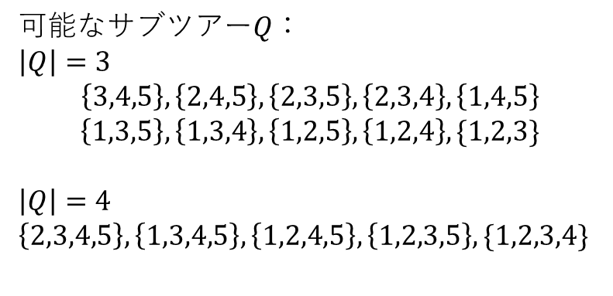

METHOD : TSP問題
DFJ形式のTSP問題：
制約条件：
$$\sum_{i=0,i≠j}^{n−1}{x_{sort(ij)}}=2 ∀j=1,…,n$$
各頂点の度数は$2$
$n$ 町の個数
$x_{ij} \{0,1\}$ バイナリ変数
$c_{ij} 町iと町j間のユクリッド距離$
$Q$ サブツアーの集合
$\left|Q\right|$ サブツアーの集合のサイズ(町の個数)
サブツアー(sub-tour)を回避するために
一つの手法として全てのサブツアーを考慮する
$$\sum_{i∈Q}{\sum_{j≠i,j∈Q}{x_{ij}≤\left|Q\right|−1}} ∀Q⊊\left\{0,…,n−1\right\} , \left|Q\right|≥3$$
可能なサブツアー$Q$：
$$\left|Q\right|=3$$
$$\left\{3,4,5\right\},\left\{2,4,5\right\},\left\{2,3,5\right\},\left\{2,3,4\right\},\left\{1,4,5\right\}$$
$$\left\{1,3,5\right\},\left\{1,3,4\right\},\left\{1,2,5\right\},\left\{1,2,4\right\},\{1,2,3\}$$
$$\left|Q\right|=4$$
$$\left\{2,3,4,5\right\},\left\{1,3,4,5\right\},\left\{1,2,4,5\right\},\left\{1,2,3,5\right\},\{1,2,3,4\}$$
1
2
5
4
3
サブツアー$\left\{\text{2,5,7}\right\}$が存在する
上記の制約条件を満たすが
TSP問題の実行可能解ではない
なので、他の制約条件が必要
総$10+5=15個サブツアー$
Notes:
グザイξ

Slide 21
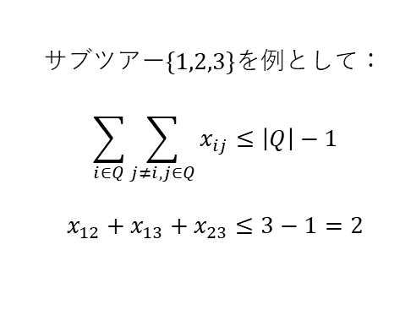




METHOD : TSP問題
サブツアー(sub-tour)を回避するために
一つの手法として全てのサブツアーを考慮する
$$\sum_{i∈Q}{\sum_{j≠i,j∈Q}{x_{ij}≤\left|Q\right|−1}} ∀Q⊊\left\{0,…,n−1\right\} , \left|Q\right|≥3$$
サブツアー$\{1,2,3\}$を例として：
$$\sum_{i∈Q}{\sum_{j≠i,j∈Q}{x_{ij}≤\left|Q\right|−1}}$$
$$x_{12}+x_{13}+x_{23}≤3−1=2$$
可能なサブツアー$Q$：
$$\left|Q\right|=3$$
$$\left\{6,1,2\right\},\left\{6,1,3\right\},\left\{6,1,4\right\},\left\{6,1,5\right\},\left\{6,2,3\right\}$$
$$\left\{6,2,4\right\},\left\{6,2,5\right\},\left\{6,3,4\right\},\left\{6,3,5\right\},\{6,4,5\}$$
$$\left\{3,4,5\right\},\left\{2,4,5\right\},\left\{2,3,5\right\},\left\{2,3,4\right\},\left\{1,4,5\right\}$$
$$\left\{1,3,5\right\},\left\{1,3,4\right\},\left\{1,2,5\right\},\left\{1,2,4\right\},\{1,2,3\}$$
回路にならないために
1
2
1
2
1
2
1
2
6
3
5
3
3
3
4
総$C_{6}^{3}=20個サブツアー$
1
2
1
1
2
2
$n$ 町の個数
$x_{ij} \{0,1\}$ バイナリ変数
$Q$ サブツアーの集合
$\left|Q\right|$ サブツアーの集合のサイズ(町の個数)
3
3
3
1
2
1
2
町の個数$n$の増加につれて制約条件の個数も爆発的に増える
3
3
Notes:
グザイξ

Slide 22



METHOD : TSP問題
サブツアー(sub-tour)を回避するために
一つの手法として全てのサブツアーを考慮する
$$\sum_{i∈Q}{\sum_{j≠i,j∈Q}{x_{ij}≤\left|Q\right|−1}} ∀Q⊊\left\{0,…,n−1\right\} , \left|Q\right|≥3$$
サブツアー$\{1,2,3\}$を例：
$$\sum_{i∈Q}{\sum_{j≠i,j∈Q}{x_{ij}≤\left|Q\right|−1}}$$
$$x_{12}+x_{13}+x_{23}≤3−1=2$$
可能なサブツアー$Q$：
$$\left|Q\right|=3$$
$$\left\{3,4,5\right\},\left\{2,4,5\right\},\left\{2,3,5\right\},\left\{2,3,4\right\},\left\{1,4,5\right\}$$
$$\left\{1,3,5\right\},\left\{1,3,4\right\},\left\{1,2,5\right\},\left\{1,2,4\right\},\{1,2,3\}$$
$$\left|Q\right|=4$$
$$\left\{2,3,4,5\right\},\left\{1,3,4,5\right\},\left\{1,2,4,5\right\},\left\{1,2,3,5\right\},\{1,2,3,4\}$$
回路にならないために
1
2
1
2
1
2
1
2
5
4
3
3
3
3
総$10+5=15個サブツアー$
1
1
2
2
1
2
$n$ 町の個数
$x_{ij} \{0,1\}$ バイナリ変数
$Q$ サブツアーの集合
$\left|Q\right|$ サブツアーの集合のサイズ(町の個数)
3
3
3
1
2
1
2
町の個数$n$の増加につれて制約条件の個数も爆発的に増える
3
3
Notes:
グザイξ

Slide 23


METHOD : TSP問題
町の個数$n$の増加につれて制約条件の個数も爆発的に増える
finger in the dike^{[8]} という手法が提案された
$$\sum_{i∈Q}{\sum_{j≠i,j∈Q}{x_{ij}≤\left|Q\right|−1}} ∀Q⊊\left\{0,…,n−1\right\} , \left|Q\right|≥3$$
上記の全部の制約条件を加えることではなく
finger in the dikeの内容：
各イテレーションで現在の解(current solution)を得て(sub-tour回路が含まれるかもしれない)
current solutionに含まれる最小 ($\left|Q\right|$が最小) のsub-tour回路に対応する制約条件を加える
TSP問題の実行可能解を得るまでイテレーションを回す
例：
current solution
もう一回回す
最小のsub-tour回路：$\{2,5,7\}$
サブツアー$\{2,5,7\}$に対応する制約条件を加える
[8] G Dantzig, R Fulkerson, and S Johnson. Technical Report P-510. Technical report, RAND Corporation, Santa Monica, 1954.
Notes:
グザイξ

Slide 24





METHOD : TSP問題
著者は
Sub-tour制約条件があるかどうかに関わらず
各イテレーションでいくつかの局所最適解が得られるかもしれない
finger in the dike という手法を改善した
目標として
加えるSub-tour制約条件の個数
Sub-tour制約条件なしでTSP問題の実行可能解を得る
入力：全$n$個町間の距離$c_{ij}$（距離行列）
ペナルティー$係数λ$
イテレーション回数$N$
出力：バイナリ変数$x_{ij}$の値
各イテレーションで
現在のQUBOモデルを構築する
sub-tour制約条件を加える(一回目はなし)
ソルバー(quantum annealing / CPLEX)で解く
解集合$\{\overline{x}\}$
各解$\overline{x}$に対して、
各頂点の度数は$2$という条件を満たす場合：
解$\overline{x}$でsub-tourが含まれない場合：
解$\overline{x}$を記録する
$current_distance←distance(\overline{x})$
$min⁡_distance$を更新
解$\overline{x}$でsub-tourが含まれる場合：
解$\overline{x}$を$relaxation_solutions$に加える
バランスを取る(trade-off)
Eq.(14)
$$\sum_{i=0,i≠j}^{n−1}{x_{sort(ij)}}=2 ∀j=1,…,n$$
各頂点の度数は$2$
各sub-tourが含まれる解$\hat{x}$に対して、
$distance(\hat{x})≤min⁡_distance$の場合：
解$\hat{x}$の最小のsub-tourに対応する制約条件を加える
Notes:
グザイξ

Slide 25
METHOD : ソルバー
simulated annealing(SA)
D-Wave Ocean SDKのSAを使用
Branch and bound
本来のQUBOモデルを分割し、子問題の解で探索範囲を縮める
本論文はIBM社のCPLEXを使用
Classical methods
ソルバー
Quantum annealing(QA)
D-Wave Advantage 5.3 Systemに基づく
5000+量子ビット
The D-Wave hybrid method
量子とclassical両方を使用する手法
単なるのQAより効率と精度がよい
Quantum methods
Notes:
グザイξ

Slide 26
もくじ
ABSTRACT
Ⅰ. INTRODUCTION
Ⅱ. METHOD
A. The QUBO formulation
B. Unbalanced penalization
C. Slack variables
D. Ising Hamiltonian
E. The traveling sales man problem
Ⅲ. RESULTS
A. Quantum Annealer: D-Wave Advantage
B. Hybrid Solver
C. Unbalanced penalization using different solvers
Ⅳ. CONCLUSIONS

Slide 27




RESULTS
$x_{i} (0,1)$ バイナリ変数
$c_{i}$と$w_{i}$ 係数（整数）
$CとW$ 定数
$λ_{0}$ $λ_{1}$ $λ_{2}$ ペナルティー係数
$Q$ QUBO行列
$n$ バイナリ変数$x_{i}$の個数
ベンチマーク用の問題： Dantzig-Fulkerson-Johnson(DFJ) 形式のTSP問題
問題のサイズ(町の個数)：6から45
町の座標：$[−1,+1]$
距離：$ユクリッド距離$
unbalanced penalization方法
$$\sum_{i=1}^{n}{Q_{ii}x_{i}}+\sum_{i<j}{Q_{ij}x_{i}x_{j}}+{λ_{0}\left(\sum_{i}{c_{i}x_{i}}−C\right)}^{2}−λ_{1}h\left(x\right)+λ_{2}{h(x)}^{2}$$
目的関数 等式制約 不等式制約
$λ_{0}$ $λ_{1}$ $λ_{2}$を確定するために、サイズが12のTSP問題を利用する
①著者が提案されたアルゴリズム１で(CPLEX利用)インスタンス(サイズが12)のsub-tour制約を見つける(サイズが4のsub-tour)
② sub-tour制約を目的関数に加えてQUBOモデルを構築する
③ D-Wave Advantageで5000回サンプリング(sampling)する
④その中の実行可能解の平均エネルギーを計算して目的関数の値として使用
⑤目的関数の最小値を見つける
COBYLA^{[29]}ソルバー利用
結果：
$λ_{0}$ $λ_{1}$ $λ_{2}$は初期値の$\left\{1,1,0.1\right\}→\{0.88,0.46,0.54\}$
$$h\left(x\right)=W−\sum_{i}{w_{i}x_{i}}$$
$h\left(x\right)≥0$（制約条件に満たす場合）
[29] M.J.D. Powell. A direct search optimization method that models the objective and constraint functions by linear interpolation. Advances in Optimization and Numerical Analysis, 275:51–67, 1994.
Notes:
グザイξ

Slide 28



RESULTS
$$h\left(x\right)=W−\sum_{i}{w_{i}x_{i}}$$
$h\left(x\right)≥0$（制約条件に満たす場合）
unbalanced penalization方法
$$\sum_{i=1}^{n}{Q_{ii}x_{i}}+\sum_{i<j}{Q_{ij}x_{i}x_{j}}+{λ_{0}\left(\sum_{i}{c_{i}x_{i}}−C\right)}^{2}−λ_{1}h\left(x\right)+λ_{2}{h(x)}^{2}$$
$λ_{0}$ $λ_{1}$ $λ_{2}$は $\{0.88,0.46,0.54\}$
著者は
$0.88$は等式制約のペナルティー係数としてよいと書いてある
補助変数
$$\sum_{i=1}^{n}{Q_{ii}x_{i}}+\sum_{i<j}{Q_{ij}x_{i}x_{j}}+{λ_{0}\left(\sum_{i}{c_{i}x_{i}}−C\right)}^{2}+λ_{1}{\left(W−\sum_{i}{w_{i}x_{i}}−\sum_{k=0}^{N−1}{2^{k}s_{k}}\right)}^{2}$$
$λ_{0}$ $λ_{1}$ は $\{0.88,0.88\}$
$x_{i},s_{k}(0,1)$ バイナリ変数
$c_{i}$と$w_{i}$ 係数（整数）
$CとW$ 定数
$λ_{0}$ $λ_{1}$ $λ_{2}$ ペナルティー係数
$Q$ QUBO行列
$n$ バイナリ変数$x_{i}$の個数
$N$ バイナリ変数$s_{k}$の個数
Notes:
グザイξ

Slide 29


RESULTS
ソルバー：D-Wave Advantage
手法：不等式制約はunbalanced penalization方法
relaxation(sub-tour制約を加えない)
不等式制約はslack variables方法
Slackの結果は最大12まで
このサイズ以上だと、 Advantageの量子ビットが足りない
表：各インスタンスが必要の量子ビットと二次項
図：得られた解が実行可能解の確率
必要の
リソース
が近い
急増
町の個数は12までは
unbalanced penalization とrelaxationの表現が近い
サイズが12を超えると
Relaxation法の表現は急に下がる
分析：
小規模の問題に対して、
sub-tour制約の必要数はまだ少ない、Relaxation法は十分だと書いてある
サイズが３(町３個)のsub-tour制約はunbalancedの手法で目的関数に加えると必要のリソース(量子ビット、二次項)が変わらない
町7と9は排除する
Relaxation(sub-tour制約を加えない)はいつも最適解が得られる
Notes:
グザイξ

Slide 30


RESULTS
ソルバー：D-Wave Advantage
手法：不等式制約はunbalanced penalization方法
relaxation(sub-tour制約を加えない)
不等式制約はslack variables方法
CPLEX (reference) (LP形式のTSP問題を解く、QUBOに変換する必要がない)
最適解と見なしてもよいと思う
図：得られた全ての実行可能解の最小距離
図：得られた全ての実行可能解の平均距離
インスタンス6と8は全部最適解に到達
インスタンスのサイズが10以上だと
より小さい最小距離を得られるため
unbalanced penalization方法がよい
Error barは標準偏差(standard deviation)
Notes:
グザイξ

Slide 31

RESULTS
ソルバー：D-Wave Hybrid Solver
手法：不等式制約はunbalanced penalization方法
不等式制約はslack variables方法
CPLEX (reference) (LP形式のTSP問題を解く、QUBOに変換する必要がない)
図：異なる手法で得られた実行可能解の距離
問題のサイズが18までは
Unbalanced手法とslack variables手法大体同じ効果
サイズが18を超えると
Unbalanced手法のほうが優れている
なお、
問題のサイズが27を超えると
slack variables手法は実行可能解を一つも見つからない
その一方で
Unbalanced手法は全インスタンスに対して、実行可能解を得られた
Notes:
グザイξ

Slide 32

RESULTS
手法：不等式制約はunbalanced penalization方法
ソルバー：D-Wave hybrid solver
Simulate annealing(SA)
CPLEX (Ising) (CPLEXでising形式のTSP問題を解く)
CPLEX (reference) (LP形式のTSP問題を解く、QUBOに変換する必要がない)
制限時間：
CPLEX：10s
hybrid solver：3s
各インスタンスを10回解いて
その中の最小実行可能解を記録する
図：異なるソルバーで得られた最小実行可能解の距離
CPLEX (Ising) で解の品質がCPLEX (reference) と比べると大幅に下がる
10回解いても実行可能解が得られない場合もある
D-Wave hybrid solverで解の品質が一番良い
なお
ほとんどの場合、どのソルバーを用いても
unbalanced penalization手法は実行可能解が得られる
なので、
Slack variables手法に比べて
unbalanced penalizationのほうが優れている
Notes:
グザイξ

Slide 33
もくじ
ABSTRACT
Ⅰ. INTRODUCTION
Ⅱ. METHOD
A. The QUBO formulation
B. Unbalanced penalization
C. Slack variables
D. Ising Hamiltonian
E. The traveling sales man problem
Ⅲ. RESULTS
A. Quantum Annealer: D-Wave Advantage
B. Hybrid Solver
C. Unbalanced penalization using different solvers
Ⅳ. CONCLUSIONS

Slide 34
CONCLUTIONS
本論文では
TSP問題を例として
不等式制約のslack variablesとunbalanced penalization手法を研究し、
ぞれぞれの手法で異なるソルバーで解の品質を分析した
結論として
Slack variables手法に比べて
unbalanced penalizationのほうが優れている
現在のQPUは保有する量子ビットはまだ少なくて、連結性も足りない
なので、モデル簡易化の研究も必要だと書いてある
Notes:
グザイξ

Slide 35
Thanks
M230641 劉 崇玖

